Slide 1
CHỦ ĐỀ 3
PHÉP CỘNG, PHÉP TRỪ TRONG PHẠM VI 10
Bài 12: Bảng cộng, bảng trừ trong phạm vi 10

Slide 2



Slide 3
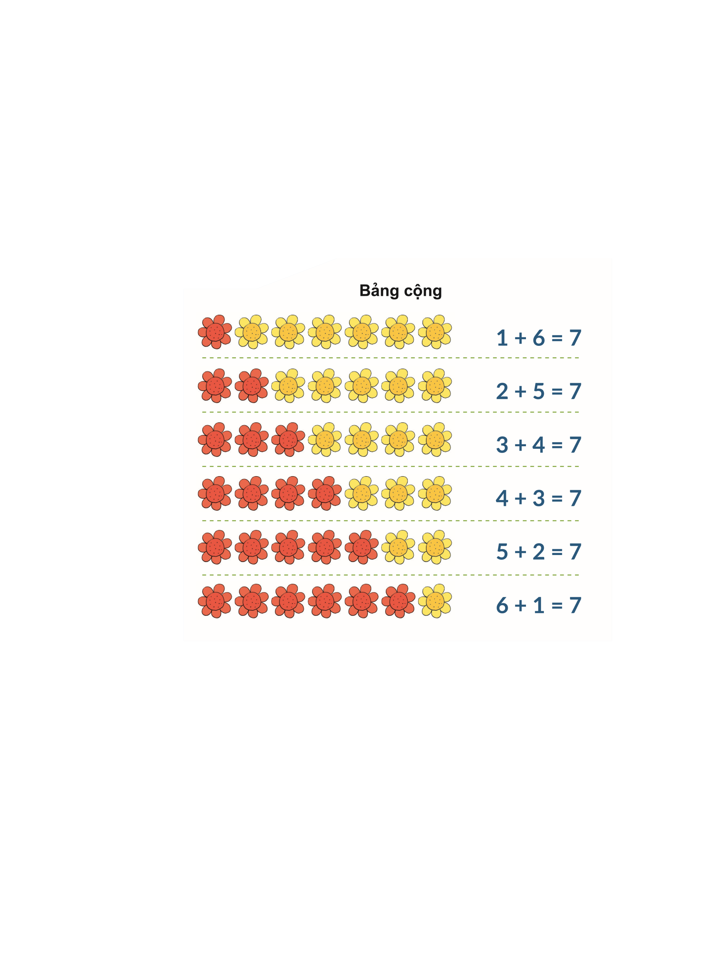

Slide 4


1
+
=
?
6
?
7
?

Slide 5
2
+
=
?
5
?
7
?

Slide 6
3
+
=
?
4
?
7
?

Slide 7
4
+
=
?
3
?
7
?

Slide 8
5
+
=
?
2
?
7
?

Slide 9
6
+
=
?
1
?
7
?

Slide 10


Slide 11




1
Số
+ | 1 | 2 | 3 | 4 | 5 | 6 | 7 | 8 | 9
 | 9 | 8 | 7 | 6 | 5 | 4 | 3 | 2 | 1
 | ? | ? | ? | ? | ? | ? | ? | ? | ?
10
10
10
10
10
10
10
10
10

Slide 12



2
Em hoàn thành bảng cộng.
1 + 1 = 2 | 2 + 1 = 3 | 3 + 1 = 4 | 4 + 1 = 5 | 5 + 1 = 6 | 6 + 1 = 7 | 7 + 1 = 8 | 8 + 1 = 9 | 9 + 1 = 10
1 + 2 = 3 | 2 + 2 = 4 | 3 + 2 = 5 | 4 + 2 = 6 | 5 + 2 = 7 | 6 + 2 = ? | 7 + 2 = 9 | 8 + 2 = ?
1 + 3 = 4 | 2 + 3 = 5 | 3 + 3 = 6 | 4 + 3 = 7 | 5 + 3 = 8 | 6 + 3 = ? | 7 + 3 = 10
1 + 4 = 5 | 2 + 4 = 6 | 3 + 4 = 7 | 4 + 4 = ? | 5 + 4 = 9 | 6 + 4 = ?
1 + 5 = 6 | 2 + 5 = 7 | 3 + 5 = 8 | 4 + 5 = ? | 5 + 5 = 10
1 + 6 = 7 | 2 + 6 = ? | 3 + 6 = 9 | 4 + 6 = ?
1 + 7 = 8 | 2 + 7 = ? | 3 + 7 = 10
1 + 8 = 9 | 2 + 8 = ?
1 + 9 = 10
8
10
9
8
10
9
8
10
9
10

Slide 13

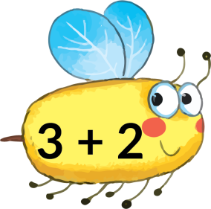
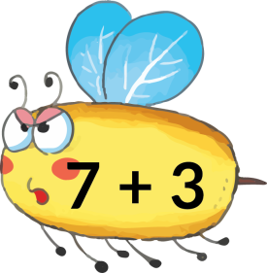
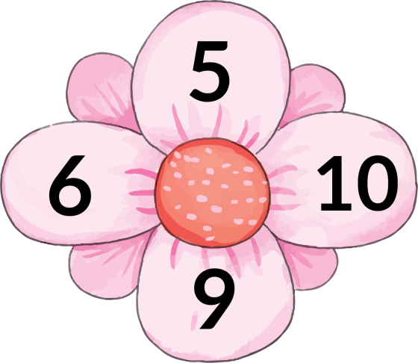
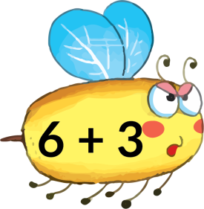
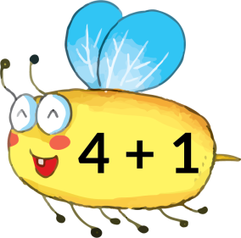
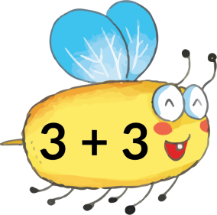
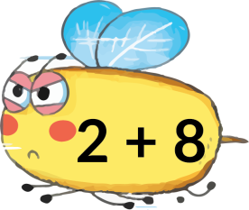
3. Tìm cánh hoa cho mỗi chú ong.

